Slide 1
Профессиональный отбор, подбор и профессиональная пригодность

Slide 2
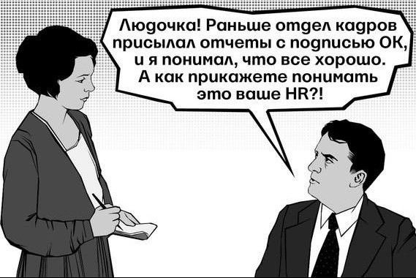
Отбор и подбор персонала - процесс изучения психологических и профессиональных качеств кандидата с целью установления его пригодности для выполнения обязанностей, а также выбор из совокупности претендентов наиболее подходящего с учетом соответствия его квалификации, специальности, личных качеств и способностей характеру деятельности, интересам организации и самого работника.
Подбор персонала — это важный этап в работе с кадрами, включающий расчет потребности в персонале, построение модели рабочих мест, профессиональный отбор кадров и формирование резерва.
Ключевым звеном в процессе подбора персонала можно назвать определение адекватных требований к кандидатам.
Документированной основой для разработки таких требований являются должностная инструкция и профессиограмма.
Есть два источника отбора кадров: внутренний и внешний.

Slide 3
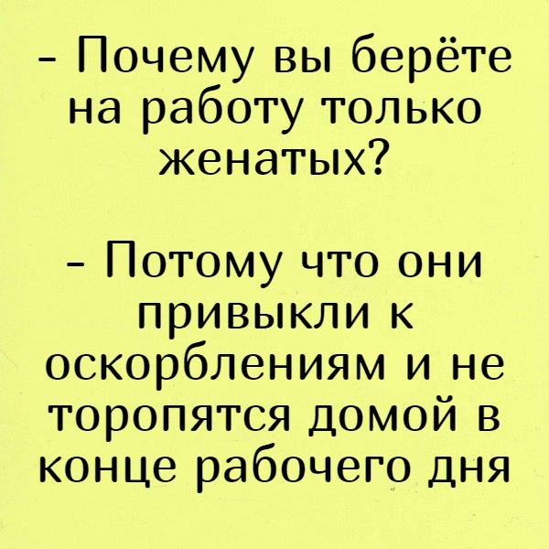
Внутренний источник - заполнение вакансий путем привлечения работников уже работающих в организации.
Преимущества внутреннего отбора:
это обходится дешевле и требует меньших усилий.
пример внутреннего продвижения по служебной лестнице является стимулом для всего коллектива, и большая отдача от работников.
такие работники уже «вписались» в организацию, освоили основные принципы ее работы, приспособились к особенностям взаимодействия, требованиям корпоративной культуры
ориентация в работе и адаптация будут требовать гораздо меньших затрат и времени.
руководство видело данного работника в процессе деятельности, знает его успехи, возможности, осведомлено о достоинствах и недостатках претендента на должность
Недостатки внутреннего отбора:
неоднозначное отношение со стороны коллектива к тем, кто продвинулся по служебной лестнице.
отсутствие у работника «свежего» взгляда, новизны в решениях, нового подхода.

Slide 4
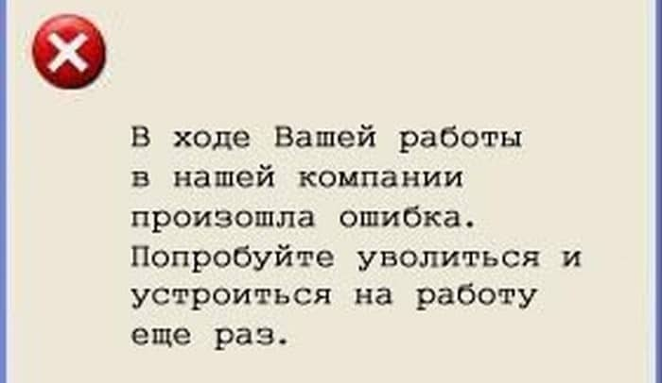
Внешние источники наиболее распространены, так как ресурсы компании ограничены, и даже если на вакантную должность находится замещение внутри компании, то освобождается место работника, который занял первую вакансию.
Внешний отбор подразумевает привлечение к работе людей, не связанных с предприятием.
Достоинства внешних источников:
больший выбор.
привлечение новых людей дает больше шансов для свежих идей, решений.

Slide 5
Каким образом можно привлечь кандидатов со стороны?

Slide 6
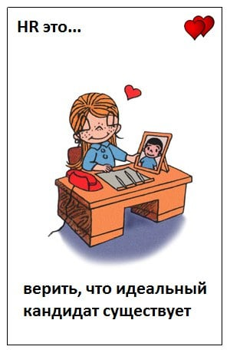
следует обратить внимание на тех, кто уже обращался в организацию в процессе поиска работы и был «зачислен в резерв».
открыто или негласно оповестить работников организации о свободных местах (есть вероятность, что они сами могут выступить в качестве рекрутеров).
дать объявления в СМИ (это касается прежде всего специализированных изданий).
при разработке текста объявлений следует начать со слов, раскрывающих образ компании.
установление контактов с образовательными учреждениями.
обратиться в агентство по подбору персонала.

Slide 7
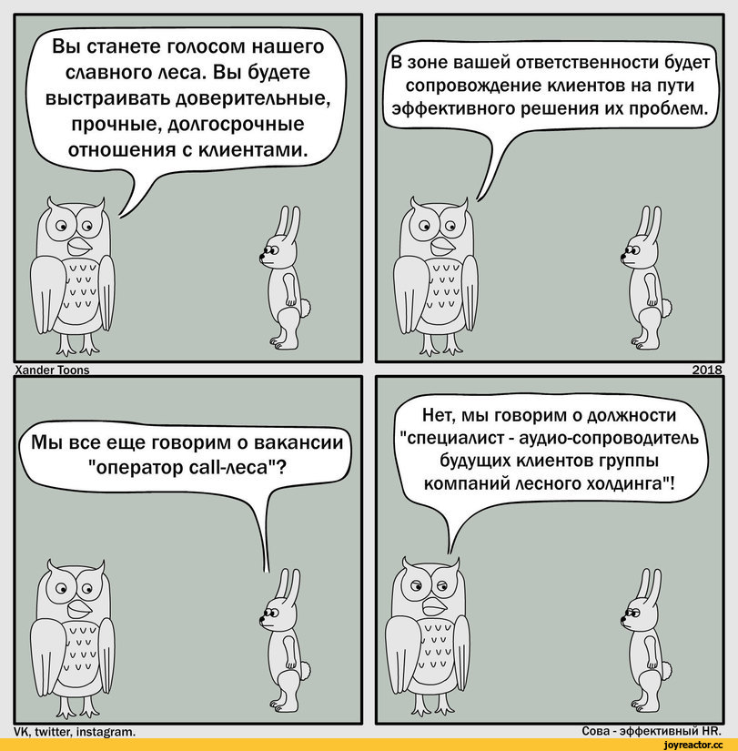
Идеализированное описание работы
условия выглядят более привлекательными, что не отвечает реальному положению вещей.
у человека завышаются ожидания по поводу будущей работы.
В результате может откликнутся довольно большое количество претендентов на должность.
в последствии, когда ожидания от работы не оправдаются, это неизбежно повлечет за собой внутренний конфликт принятого работника, его неудовлетворенность работой, недовольство,
следствием чего может быть низкая работоспособность и отдача в работе, переход на другую должность, и наконец, его увольнение (в основном, по собственному желанию).
При этом весь процесс поиска нужно будет начинать сначала.

Slide 8
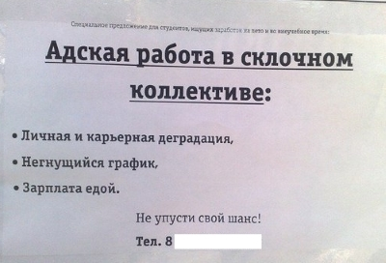
Реалистичное описание работы
не для всех будет привлекательным,
не всех будут устраивать условия.
Однако этот вариант предполагает отзывы только тех людей, чьим запросам соответствует данная работа.
в этом случае работа будет в основном оправдывать ожидания претендента, что повлечет за собой большую степень удовлетворенности.

Slide 9
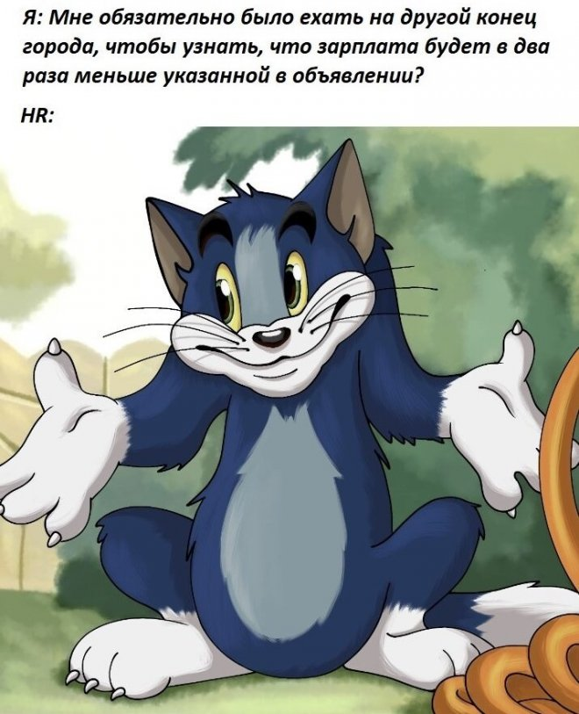
Виды внешних источников:
Привлечение кандидатов на вакантную должность по рекомендациям знакомых и родственников, работающих в компании.
2. «Самостоятельные» кандидаты
3. Реклама в СМИ
4. Контакты с учебными заведениями.
5. Государственные службы занятости (биржи труда)
6. Кадровые агентства

Slide 10
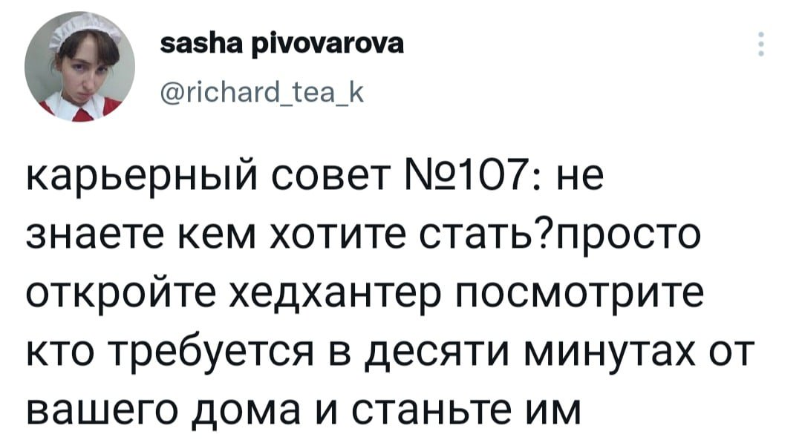
Метод headhunting
Хэдхантеры ведут поиск на основе детального анализа рынка и возможных компаний-доноров. Также они должны хорошо знать специфику работы предприятий в отдельных секторах рынка, например, в управленческом, банковском и т.д.
Источники информации для хэдхантеров:
Отчеты и брошюры, публикуемые организациями
отраслевые издания, публикующие рейтинги самых успешных руководителей и работников, а также, статьи, репортажи и прочие публикации
Конфиденциальная сеть поиска

Slide 11
Достоинство метода

Slide 12
Степени проф пригодности по Климову:
Непригодность:
временная
практически непреодолимая (отклонение в здоровье не совместимые с данной профессией)
2. Годность - нет противопоказаний.
3. Соответствие данного человека данной области деятельности.
4. Призвание. Есть явные признаки соответствия требованиям деятельности, которыми ч-к выделяется среди равных себе по обучению и развитию.
Типы профессиональной пригодности:
Абсолютная
Относительная

Slide 13
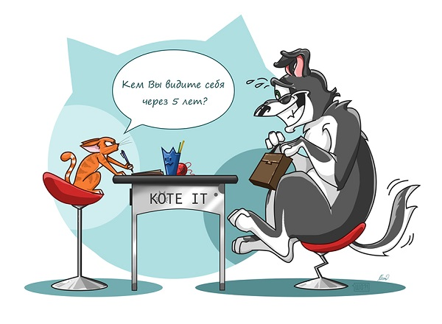
отбор персонала
Отбор персонала является естественным завершением процесса подбора работников в соответствии с потребностями организации в человеческих ресурсах.
Как правило, до принятия организацией решения о приеме на работу кандидат должен пройти несколько ступеней отбора:
Ступень 1. Предварительная отборочная беседа
Ступень 2. Заполнение бланка заявления
Ступень 3. Беседа по найму (интервью)

Slide 14
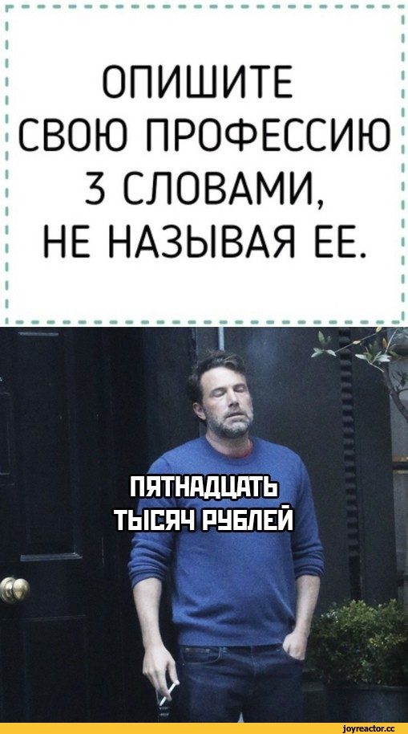
Виды интервью
Биографическое интервью.
Ситуационное интервью.
Структурированное интервью.
Интервью по компетенциям.
Стрессовое интервью.
Типы собеседования по найму:
По схеме - ход беседы не может быть приспособлен к особенностям кандидата, стесняет его, сужает возможности получения информации
Слабоформализованные - заранее готовятся только основные вопросы, проводящий имеет возможность включать и другие, незапланированные вопросы, гибко меняя ход беседы.
Не по схеме - заранее готовится лишь список тем, которые должны быть затронуты.

Slide 15
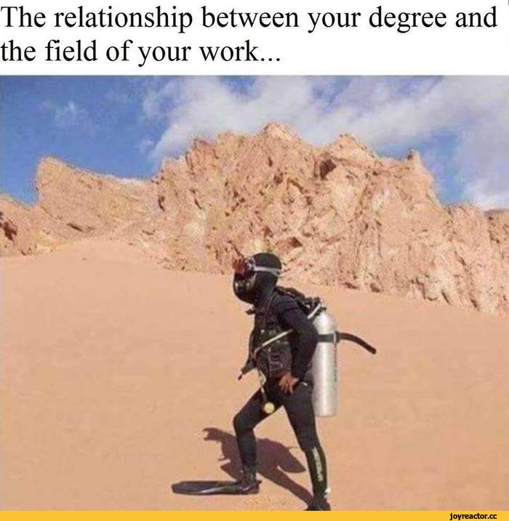
Ступень 4. Тестирование, профессиональное испытание
Ступень 5. Проверка рекомендаций и послужного списка
Ступень 6. Медицинский осмотр
Ступень 7. Принятие решения

Slide 16
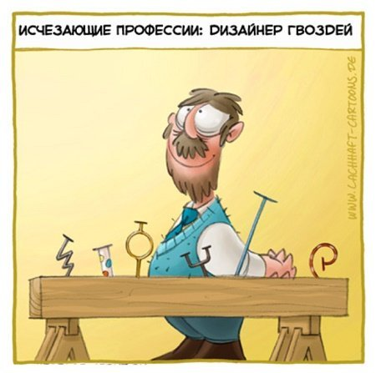
Подготовка к собеседованию
Собеседование включает в себя три этапа:
установление контакта с кандидатом;
интервью (получение необходимой информации и ее проверка);
завершение интервью (подведение итогов и, при желаемом результате, договоренность о следующей встрече).
Основные задачи интервью:
определить уровень способностей кандидата, соответствие способностей требованиям должности;
определить личные особенности кандидата.

Slide 17
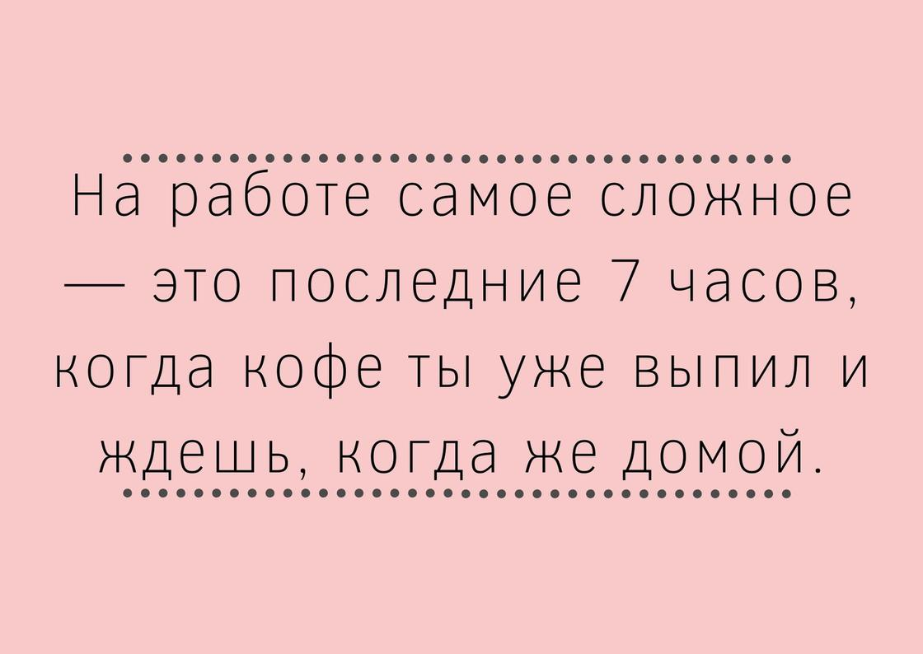
Критерии отбора кадров
I. Образование.
II. Опыт.
III. Физические данные.
IV. Акцентуация личности.

Slide 18
Вопросы интервью при профотборе
«Расскажите немного о себе».
2. «Какой вам представляется жизнь? Есть ли в ней трудности?»
3. «Почему вы считаете себя достойным занять данную должность?»
4. «Ваши сильные стороны?»

Slide 19
1. Заинтересованность в работе, степень ответственности:
Вы готовы к сверхурочной работе?
Как Вы проявляли свою инициативу на предыдущем месте работы?
Как Вы поступите, если работа покажется Вам не по силам?
Как Вы поступите, когда Ваша работа будет требовать от Вас дополнительных усилий и сверхурочного времени?
2. Целеустремленность:
Ставили ли Вы перед собой почти нереальные цели?
Достигали ли Вы их и каким образом?
Если Вы сталкиваетесь с трудностями, что Вы делаете?
Вы принципиальный человек?
Могут ли про Вас сказать другие, что Вы — человек слова?
Как часто Вы ставите пред собой труднодостижимые цели?
3. Степень самоорганизации:
Планируете ли Вы свой день заранее?
Строите ли Вы планы на ближайшие полгода, год?
Планируете ли Вы свои расходы?
Много ли Вы тратите времени на то, чтобы привести свои вещи в порядок?
Требовательны ли Вы к окружающим?
Требовательны ли Вы к себе?

Slide 20
4. Самооценка:
Вы считаете себя способным человеком?
Считаете ли Вы себя неординарным человеком, выделяющимся из толпы?
Вы можете принимать ответственные решения в сложных ситуациях?
Многого ли Вы добились в жизни?
Если у Вас будет выбор, приметесь ли Вы за дело, которое заведомо будет нелегким для Вас?
Если бы у Вас была возможность прожить жизнь заново, Вы бы изменили в ней что-то? Если да, то что?
5. Независимость:
Вы склонны отстаивать свое мнение?
Нравятся ли Вам люди, имеющие свое мнение, которое может быть идет вразрез с мнением остальных?
Когда Вам нужно принять важное решение, Вы предпочитаете сами решить или советуетесь с кем-то?
Если Вы считаете, что Ваш начальник не прав, Вы скажете ему о его заблуждении или предпочтете промолчать?
Вас легко уговорить?

Slide 21
6. Тенденция к лидерству:
Вы предпочли бы руководить или подчиняться?
Как Вы считаете, смогли бы Вы управлять коллективом?
Вы хороший организатор?
Вам нравится быть в центре внимания?
Хотели ли Вы когда-нибудь открыть свое дело? Какое?
Что Вам мешает?
7. Направленность отношений:
Вы легко сходитесь, находите общий язык с людьми?
Вы можете прочувствовать ситуацию другого человека так, будто Вы переживаете это?
Вас можно назвать отзывчивым человеком?
Приведите пример, когда Вы проявляли такие качества. Вы часто критикуете других людей?
Вы считаете, что нужно помогать людям, или многие просто пользуются этим и могут справиться с трудностями сами?

Slide 22
8. Корпоративность:
Для Вас важна принадлежность к группе?
Характерна ли была конфликтная обстановка на Вашей бывшей работе?
Часто ли Вы конфликтовали с сотрудниками? С руководством?
Каким образом Вы решаете конфликты на работе?
Ценны ли для Вас негласные правила, обычаи в коллективе? Придерживаетесь ли Вы их?
Для Вас удобнее работать в коллективе или в одиночку?
9. Мотивация к работе:
Почему Вы желаете получить это место работы?
На какую заработную плату Вы рассчитываете?
Что для Вас в работе главное?
Что значит для Вас хорошая работа?
Что значит для Вас престижная работа?
Легко ли Вы адаптируетесь к изменившимся условиям работы?
Мешает ли Вам это эффективно работать?

Slide 23
Существует также ряд «затруднительных» вопросов, которые вы можете задать кандидату и на основании полученных ответов сделать соответствующие выводы:
За что Вас критиковали на последнем месте работы?
Что бы Вы хотели изменить в себе, как в человеке и как в профессионале?
Какую именно работу Вы выполняете с наибольшим удовольствием? Какую с наименьшим?
Опишите себя несколькими словами.
Какими словами Вас описали бы ваши коллеги? Близкие знакомые?
Вы иногда искажаете правду? В каких случаях Вы это делаете?
Опишите идеального начальника и его противоположный портрет.
При каких обстоятельствах Вам трудно добиться успеха? Приведите пример.
Что бы Вы изменили в работе для того, чтобы она стала более интересной?
С чем Вы не хотели бы столкнуться на новом месте работы?
У всех есть свои недостатки. Назовите, какие черты Вы хотели бы исправить в себе?

Slide 24
1. знать теоретический материал по теме
2. сообщения на тему:
CV – (характеристика, предназначение, модель составления. Требования к организации данных и ошибки при составлении документа)
Мотивационное письмо (предназначение, требования к объему и содержанию, примеры написания)
Метод хэдхантинга.
3. Проанализировать интернет ресурсы в отношении вакансий для психологов на данный момент (на каких сайтах и платформах есть предложения, какие требования к кандидату и перспективы трудоустройства для студентов- психологов и выпускников. Требования к уровню образования и квалификации специалиста)

